Slide 1
إعداد و تقديم : علي حبيب الخلاص
ali2060@gmail.com
أبو الحسن

Slide 2
تصميم المواقع Weebly
أبو الحسن
Notes:
edmodo2040@gmail.com

Slide 3
تعارف
الاسم الأول و الأخير
المدرسة و التخصص؟
علاقتك بالحاسب:
مبتدئ
وسط
محترف
أتوقع أن أبدأ بعد هذه الدورة
أبو الحسن

Slide 4
الحقوق غير محفوظة
تخضع جميع محتويات هذا البرنامج التدريبي لترخيص «المصادر التعليمية المفتوحة» يمكنك:
نسخه.
توزيعه.
طباعته.
التعديل عليه مع الإشارة إلى ذلك.
يمكنك تحميل آخر تحديثات العرض من صفحتي:
http://ali2060.weebly.com
لا يمكنك:
نسبته لغير صاحبه.
المتاجرة به.
أبو الحسن
Notes:
https://creativecommons.org/share-your-work/

Slide 5
كامتيجا Camtasia Studio
يمكنك الرد على مكالمات الجوال خارج القاعة دون الاستئذان!
أبو الحسن

Slide 6
كامتيجا Camtasia Studio
استمتع بمشروبك أثناء الدورة!
أبو الحسن

Slide 7
ما الهدف من استخدام التكنولوجيا في التعليم؟
أبو الحسن

Slide 8
ما هي المشكلات التعليمية التي يمكن لويبلي أن يحلها؟
فكر و في نهاية جلسة اليوم أجب!
أبو الحسن

Slide 9
ويبلي Weebly
ويبلي هو موقع ويب مجاني يعتمد على الودجات لصناعة مواقع ويب بأسهل طريقة دون الاعتماد على اللغات البرمجية مثل html, php, css.
ويكيبيديا
أبو الحسن

Slide 10
المؤسسون
رأى ديفيد، دان، و كريس مدى الصعوبة لأصدقائهم في وضع أعمالهم على الإنترنت فتعاونوا من أجل بناء أول خدمة تتيح للجميع إنشاء موقع عالي الجودة بسهولة.
Weebly was founded by college friends David, Dan and Chris.
في عام 2007 رأى الموقع النور
أبو الحسن
Notes:
https://www.weebly.com/about

Slide 11
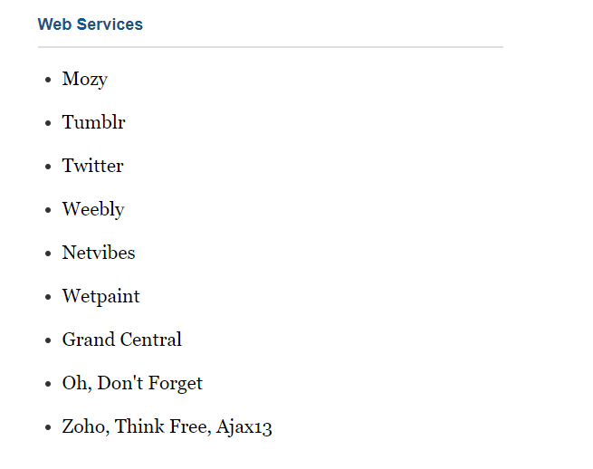
ويبلي Weebly
موقع نسخ احتياطي
حصل موقع ويبلي على المركز الرابع لأفضل المواقع حسب مجلة تايم.
ويكيبيديا
أبو الحسن
رابط المقال على مجلة تايم
http://content.time.com/time/specials/packages/completelist/0,29569,1633488,00.html

Slide 12
لماذا ويبلي؟
للمعلم : إنشاء موقع خاص بالفصل، أو المدرسة، أو عام لمشاركة إنجازاته و أعماله.
للطالب: يمكن للطالب إنشاء صفحات تتصل بمواده الدراسية كمدونة متطورة جدا و سهلة.
يستخدم في المرحلة الثانوية و الجامعية كمشروع تخرج (إنشاء موقع يروج لفكرة رائدة أو مناقشة قضية ساخنة).
أبو الحسن

Slide 13
ميزات ويبلي Weebly
أكثر من 30 مليون مستخدم.
أكثر من 40 مليون موقع.
أكثر من 325 مليون زيارة شهرية فريدة.
أبو الحسن

Slide 14
ميزات ويبلي Weebly
متوفر للأجهزة الذكية و هي كافية لبناء موقع كامل (لماذا لا نريدها في دورات التدريب؟)
أبو الحسن

Slide 15
ميزات ويبلي Weebly
الأمان: الموقع يتولى جانب الحماية للموقع و النسخ الاحتياطي.
أبو الحسن

Slide 16
ميزات ويبلي Weebly
سهولة الاستخدام. بسبب واجهته السهلة و الجميلة.
أبو الحسن

Slide 17
ميزات ويبلي Weebly
السرعة: سيرفرات الاستضافة سريعة.
أبو الحسن

Slide 18
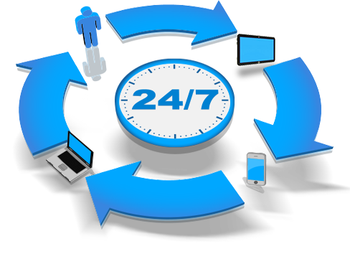
ميزات ويبلي Weebly
الدعم الفني جيد.
أبو الحسن

Slide 19
ميزات ويبلي Weebly
إمكانية تعاون عدة أشخاص على نفس الموقع.
سهولة إنشاء متجر إلكتروني.
إمكانية حماية أجزاء من موقعك بكلمة مرور، حيث لا يستطيع مشاهدته إلا من يعرفها.
أبو الحسن

Slide 20
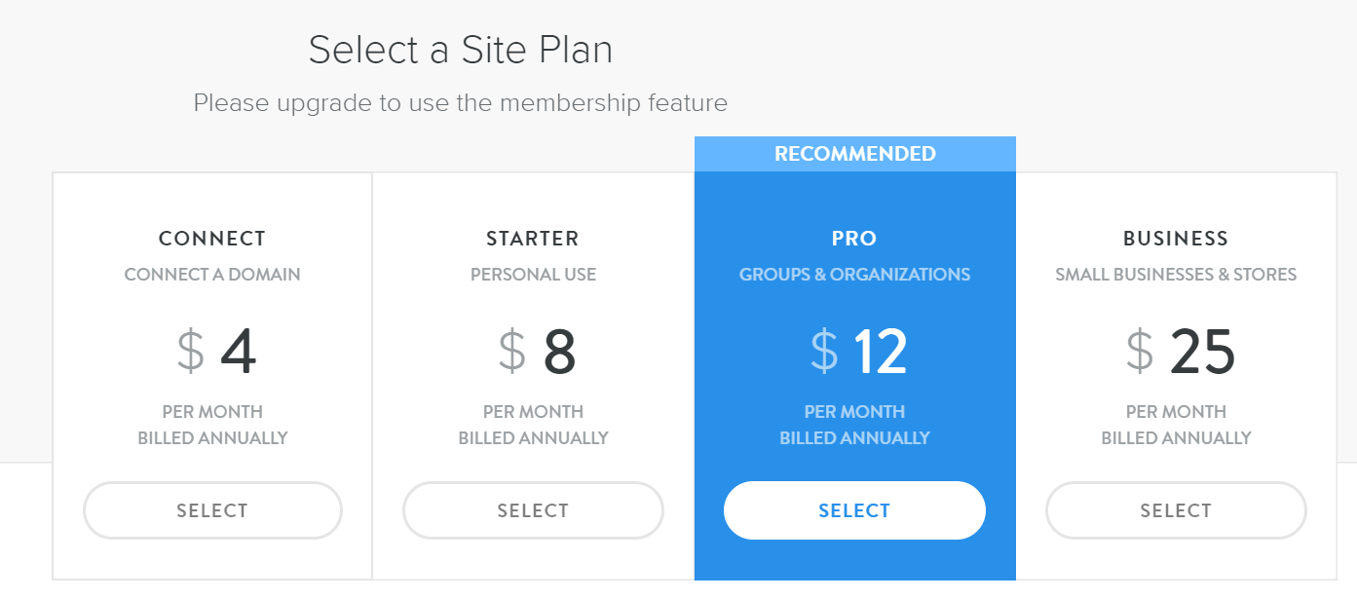
ميزات ويبلي Weebly
الخدمات المدفوعة متوفرة بأسعار منافسة.
أبو الحسن

Slide 21
ميزات ويبلي Weebly
يوصف ويبلي بأنه
WYSIWYG (what you see is what you get)
هذا يشير إلى أن ما تراه في أثناء التصميم هو ما سيشاهده الزوار فعليا
أبو الحسن

Slide 22
ميزات ويبلي Weebly
لدى أغلب الطلاب خبرة جيدة في التعامل بشكل رقمي و تقني.
أبو الحسن

Slide 23
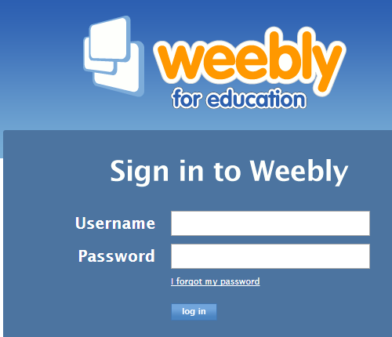
ميزات ويبلي Weebly
مدخل آمن خاص بالطلاب
أبو الحسن

Slide 24
نقاط سلبية
نقل محتويات من موقع سابق ليس مرنا.
أبو الحسن

Slide 25
مقارنة بين ويبلي و ووردبريس
ويبلي
ووردبريس
نظام مغلق ( closed system) كود البرمجة ليس متاحا و لذا لا تتوفر له إضافات غير رسمية.
وورد بريس: موقع تدوين متقدم بترخيص المصادر المفتوحة مما يعني أن كود البرمجة متاح للجميع ( open source website builder ) و لذا تتوفر له كثير من الإضافات (و إن كان بعضها ليس بجودة كافية)
لا يتطلب خبرة برمجية أو تصميمية
وورد بريس: يحتاج لخبرة واسعة لتحقيق الاستفادة المثالية
دعم مركزي من فريق الموقع، و سهولة الموقع لا تضطرك للحاجة للدعم الفني
الدعم الفني وفير من جهات عديدة و ليست مركزية و بعض المشاكل لا تجد حلاً.
Notes:
https://www.websitebuilderexpert.com/weebly-vs-wordpress-comparison-chart/

Slide 26
مقارنة بين ويبلي و ووردبريس
ويبلي
ووردبريس
كل مسائل التحديث و ضمان التناسق بين المحتويات مكفولة بواسطة فريق التطوير و لا صلة للمستخدم بها.
التحديثات و الصيانة ليست أمرا سهلا و حينما يتم تحديث الموقع فعليك البحث عن تحديث الإضافات التي تستخدمها.
أبو الحسن
Notes:
https://www.websitebuilderexpert.com/weebly-vs-wordpress-comparison-chart/

Slide 27
مقارنة بين ويبلي وويكس
ويبلي
ويكس
40 حساب مسجل
100 مليون حساب مسجل
يمكن تغيير القوالب بعد اختيارها و العمل عليها
لا يمكن تغيير القوالب بعد اختيارها و العمل عليها
محتويات الترويسة محدودة إذ لا يمكن إضافة بعض العناصر
مرونة أكثر
الخطة المجانية: 5 صفحات
المدفوعة الأساسية: 10 صفحات
عدد صفحات غير محدود
الإضافات و التحسينات بطيئة
سرعة في التطوير و التحديث
Notes:
https://www.websitebuilderexpert.com/wix-vs-weebly-which-website-builder-is-better/

Slide 28
مقارنة بين ويبلي وويكس
ويبلي
ويكس
يوفر خاصية التصدير لنقل الموقع لمضيف آخر
لا يمكنك نقل موقع لمضيف آخر
أسعار الخدمات من 8 دولار حتى 38 دولار أمريكي شهريا
أسعار الخدمات من 5 دولار حتى 25 دولار أمريكي شهريا
Notes:
https://www.websitebuilderexpert.com/wix-vs-weebly-which-website-builder-is-better/

Slide 29
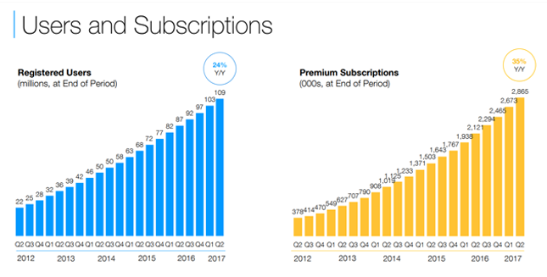
مقارنة بين ويبلي وويكس
ويبلي
ويكس
Registered Wix users grew 24% every year. Paying Wix users grew 35% every year.
Notes:
https://www.websitebuilderexpert.com/wix-vs-weebly-which-website-builder-is-better/

Slide 30
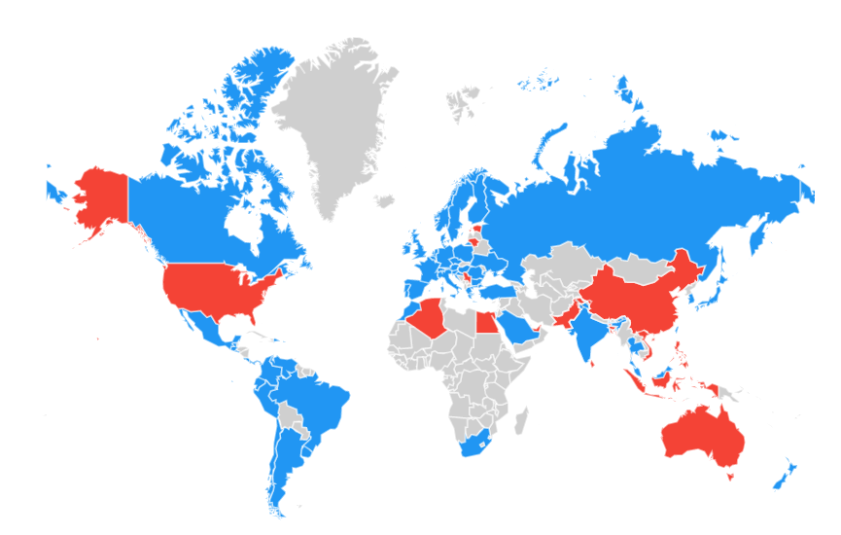
مقارنة بين ويبلي وويكس
ويبلي Weebly
ويكس Wix
شعبية الموقعين في جميع أنحاء العالم من 2004 حتى الآن
Notes:
https://trends.google.com/trends/explore?date=all&q=wix,weebly
https://www.websitebuilderexpert.com/wix-vs-weebly-which-website-builder-is-better/

Slide 31
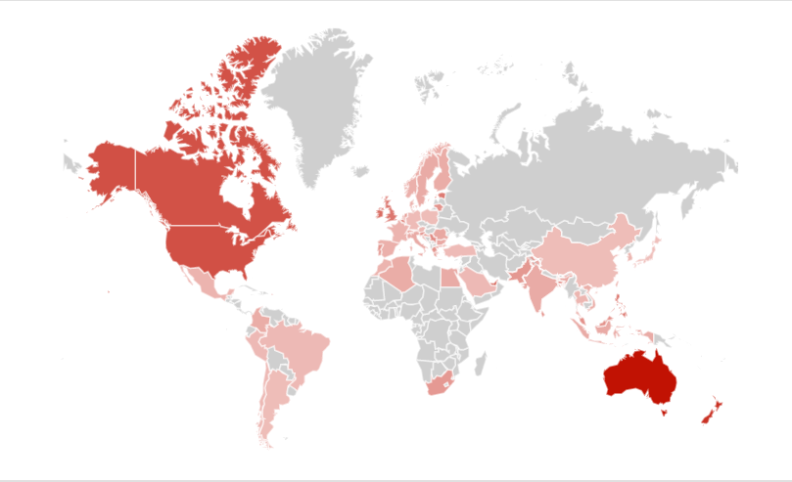
مقارنة بين ويبلي وويكس
ويبلي Weebly
مستوى الاهتمام حسب المنطقة
Notes:
https://trends.google.com/trends/explore?date=all&q=wix,weebly

Slide 32
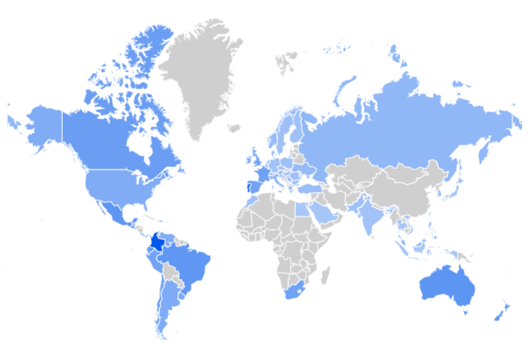
مقارنة بين ويبلي وويكس
ويكس Wix
مستوى الاهتمام حسب المنطقة
Notes:
https://trends.google.com/trends/explore?date=all&q=wix,weebly

Slide 33
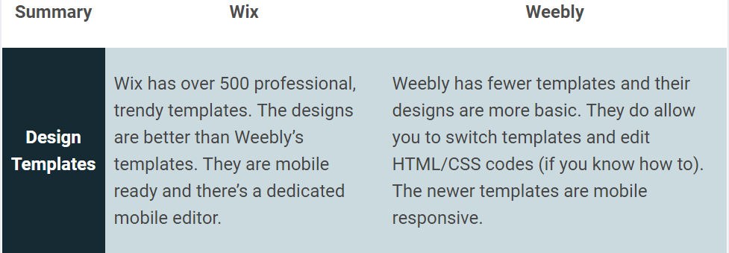
مقارنة بين ويبلي وويكس
ويبلي Weebly
ويكس Wix
قوالب التصميم
Notes:
https://trends.google.com/trends/explore?date=all&q=wix,weebly
https://www.websitebuilderexpert.com/wix-vs-weebly-which-website-builder-is-better/

Slide 34
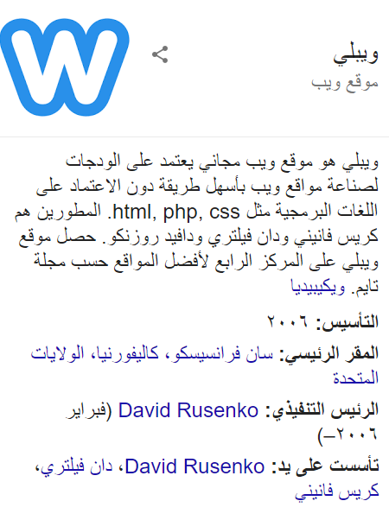
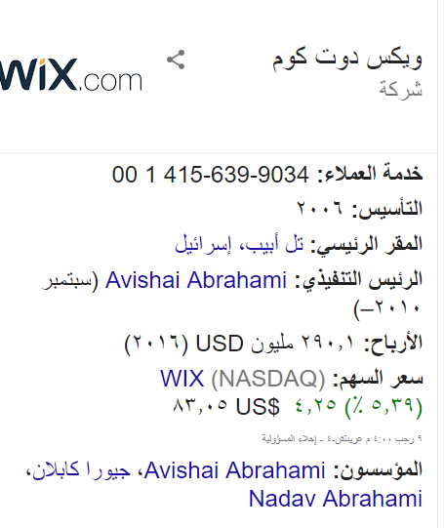
مقارنة بين ويبلي وويكس
ويبلي Weebly
ويكس Wix
Notes:
https://trends.google.com/trends/explore?date=all&q=wix,weebly
https://www.websitebuilderexpert.com/wix-vs-weebly-which-website-builder-is-better/

Slide 35
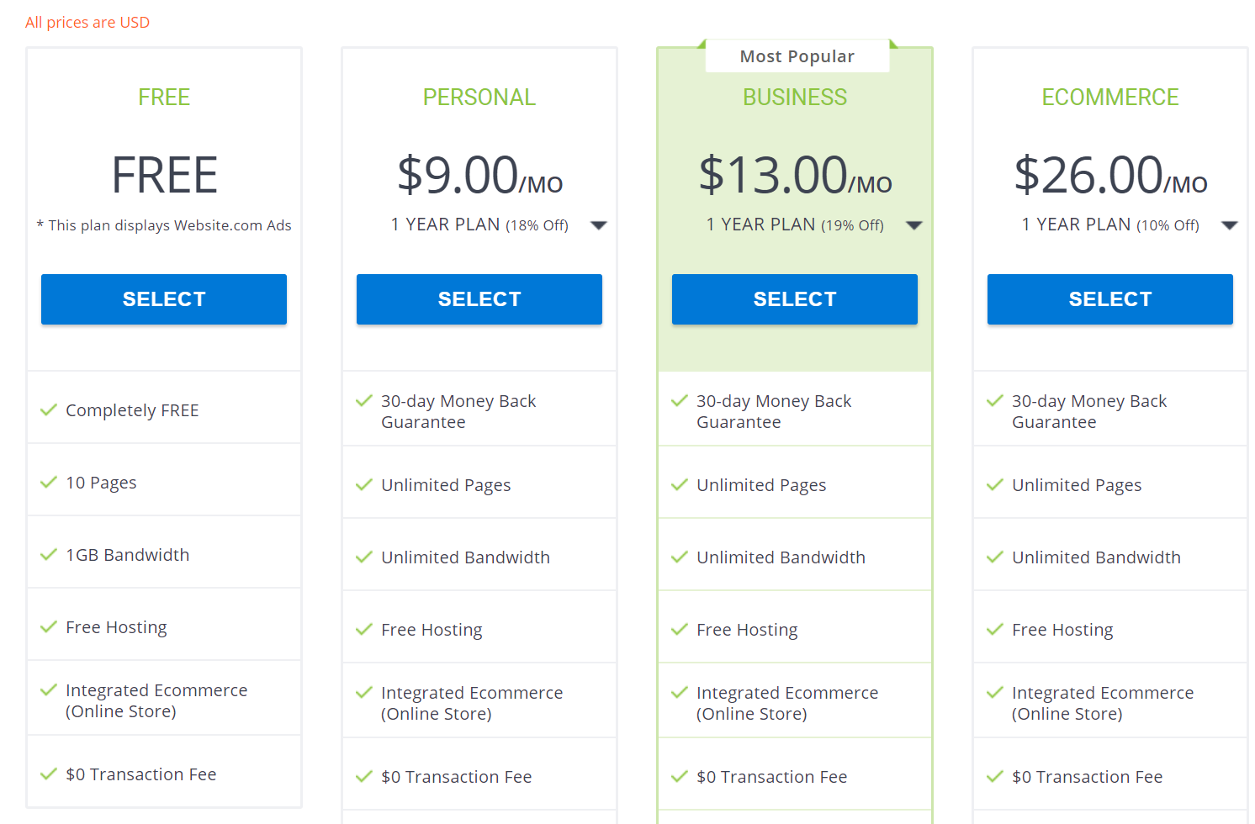
www.website.com

Slide 36
أمثلة لمواقع مصممة باستخدام ويبلي
http://essentialielts.weebly.com/
http://pln17.weebly.com/
http://oer2016.weebly.com/
http://www.douksnow.com/tech.html
أبو الحسن

Slide 37
لتفادي مواجهة مشاكل أثناء التطبيق
0
فليكن لديك أكثر من متصفح على كمبيوترك (Firefox, Chrome, and IE )
1
0
يفضل مسح محفوظات التصفح المؤقتة.
2
يفضل مسح محفوظات بحث قوقل المؤقتة.
3
استخدم خاصية التحديث بالضغط على F5
4
تأكد من تثبيت آخر تحديثات ويندوز و برنامج الحماية و برنامج حجب الدعايات
5
تأكد من تثبيت آخر تحديثات جافا Java
6
يفضل تثبيت قارئ ملفات PDF
7
أبو الحسن
يفضل تثبيت مرمز و مشغل فيديو K-lite codec - VLCplayer
8

Slide 38
لا تتفاجأ
إذا لاحظت في بعض الأحيان أن ما تراه على كمبيوترك يختلف عما يظهر على شاشة العرض أو حتى كمبيوتر زميلك
أبو الحسن

Slide 39
شاهد الخطوات أولا
طبق ما شاهدته
يمكنك التشاور مع أقرب متدرب لك
أبو الحسن
ارفع يدك لدعم فني فوري

Slide 40
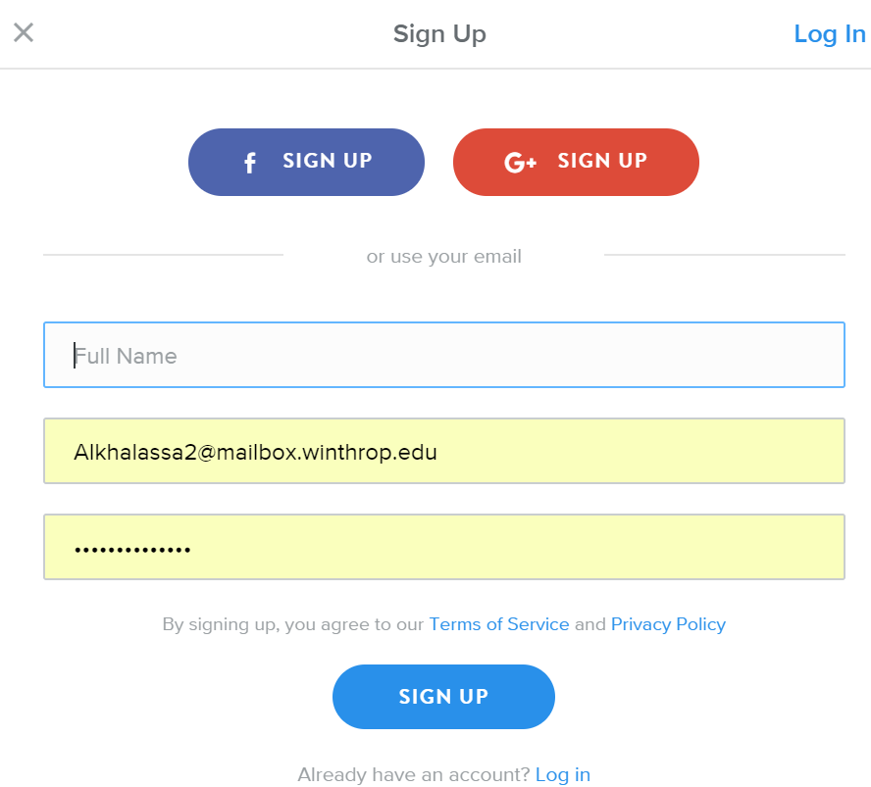
التسجيل بموقع weebly
1
تسجيل جديد
يمكنك التسجيل باستخدام حساب فيس بوك أو قوقل
https://www.weebly.com/
أبو الحسن
Notes:
ali2060

Slide 41
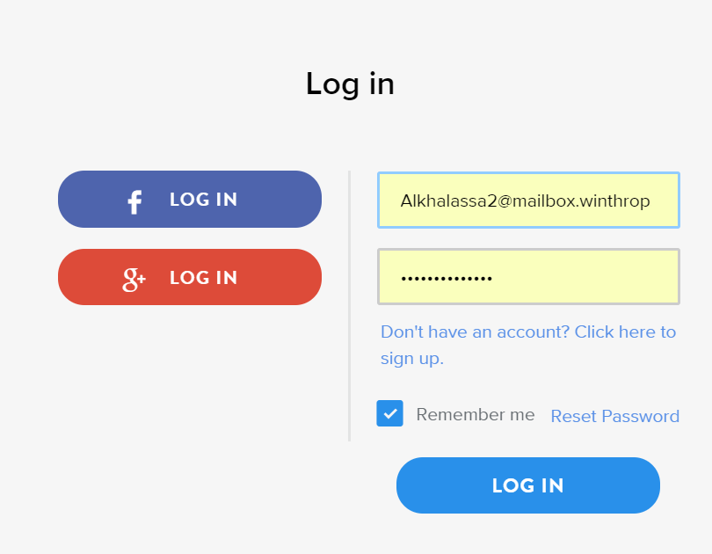
التسجيل بموقع weebly
2
https://www.weebly.com/
يمكنك تسجيل الدخول دون تسجيل سابق باستخدام حساب فيس بوك أو قوقل
أبو الحسن
Notes:
ali2060

Slide 42
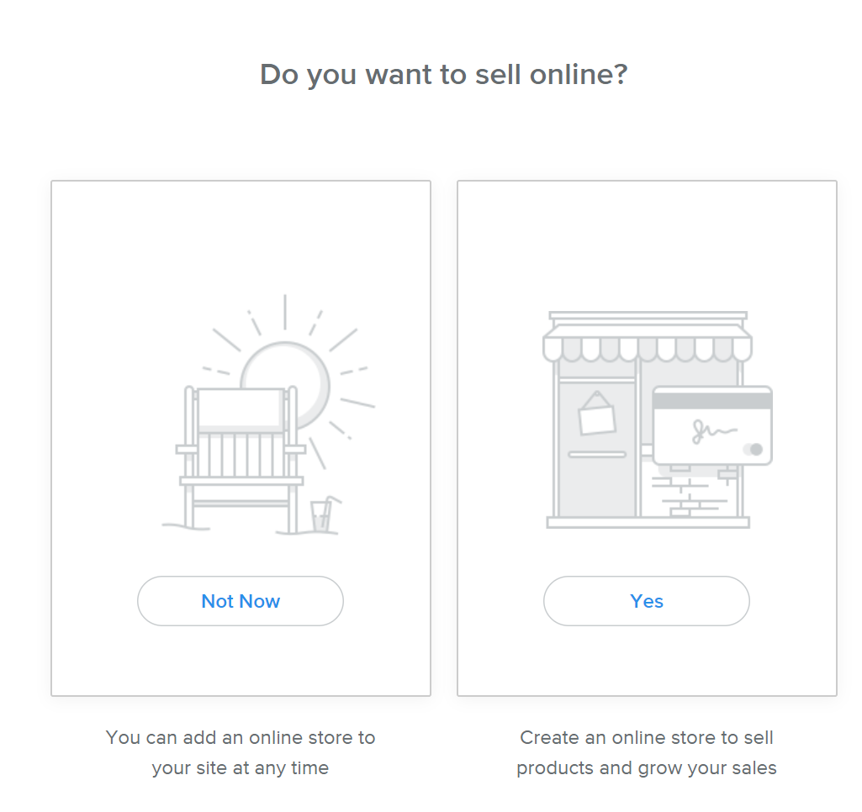
التسجيل بموقع weebly
3
هل تريد إنشاء متجر إلكتروني باستخدام ويبلي؟
اختر نعم لتبدأ بناء متجر متطور جدا
اختر ليس الآن لتبدأ إنشاء موقع متقدم
أبو الحسن
Notes:
ali2060

Slide 43
التسجيل بموقع weebly
4
الخطوة التالية هي اختيار السمة العامة للموقع
أخرى
أعمال تجارية
حقيبة
صفحات شخصية
مناسبات
مدونة
أبو الحسن
Notes:
ali2060

Slide 44
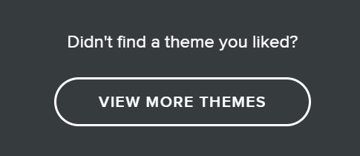
التسجيل بموقع weebly
5
لمزيد من السمات
قوالب قد تكون مميزة
أبو الحسن
http://www.weebly.com/themes#vertical/featured
Notes:
ali2060

Slide 45
التسجيل بموقع weebly
6
عند الضغط على أي سمة ستظهر المعاينة لها
أبو الحسن
Notes:
ali2060

Slide 46
التسجيل بموقع weebly
7
عند الضغط على أي سمة ستظهر المعاينة لها
أبو الحسن
Notes:
ali2060

Slide 47
التسجيل بموقع weebly
8
لإغلاق المعاينة و العودة
لاختيار هذه السمة و البدء بوضع مكونات الموقع
أبو الحسن
Notes:
ali2060

Slide 48
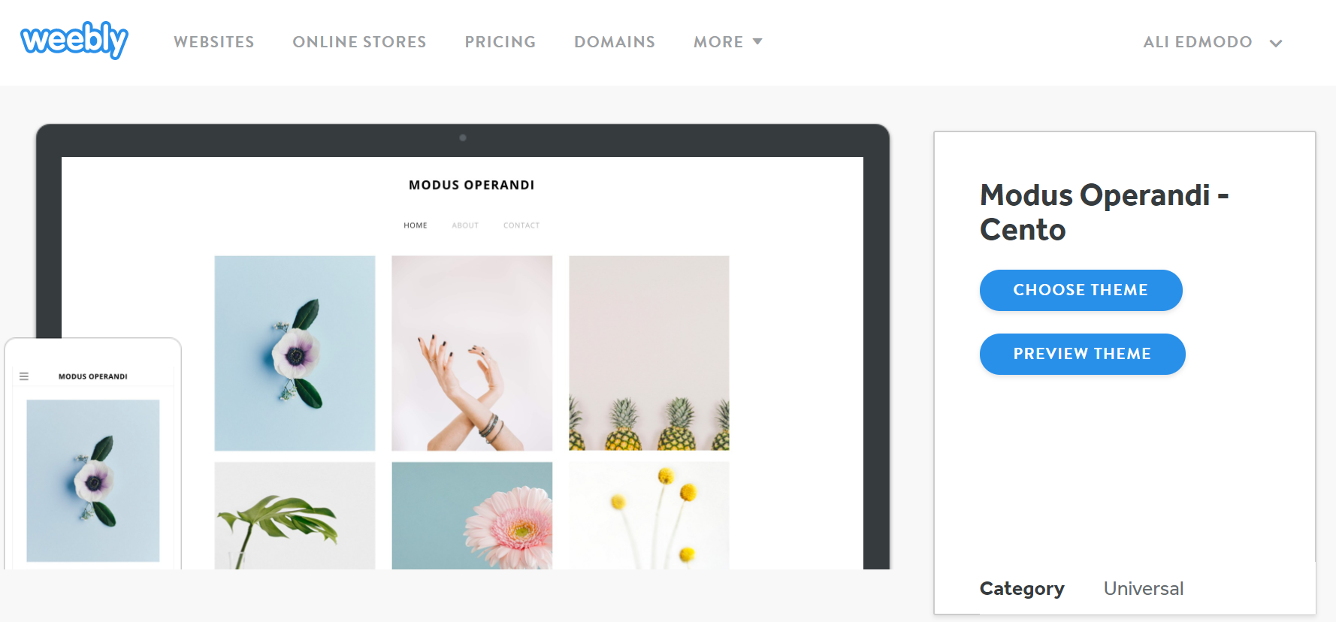
التسجيل بموقع weebly
9
أحياناً ... عند الضغط على أي سمة ستظهر المعاينة بطريقة مختلفة
أبو الحسن
بعد اختيار السمة المناسبة
Notes:
ali2060

Slide 49
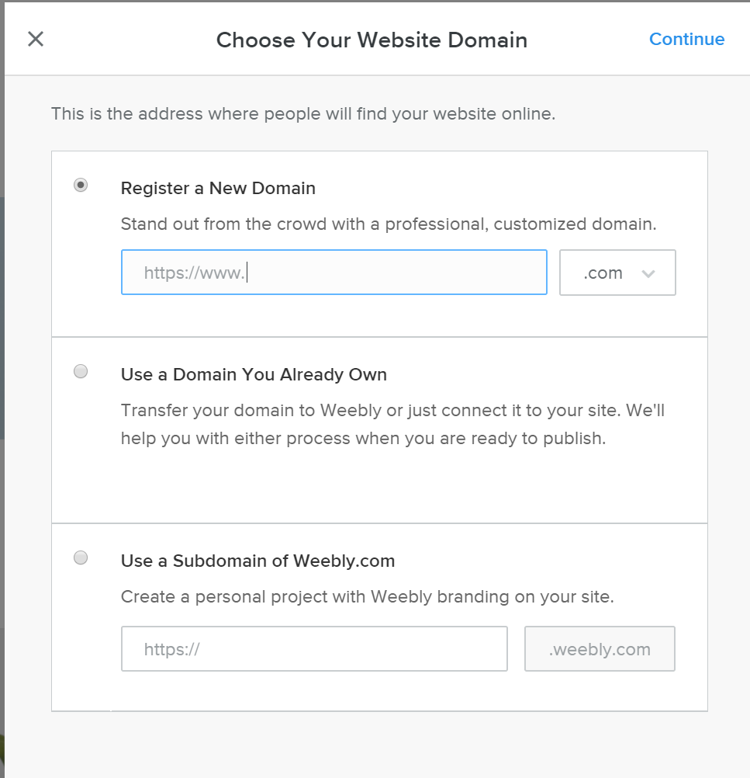
التسجيل بموقع weebly – اختيار العنوان
10
الخيار الأول: تسجيل نطاق جديد.و هذا يعني أنك ستدفع رسوماً سنوية لتملك هذا النطاق.
الخيار الثاني: استخدام نطاق موجود لديك مسبقاً.
الخيار الثالث: استخدام نطاق مجاني فرعي على ويبلي.
أبو الحسن
Notes:
ali2060

Slide 50
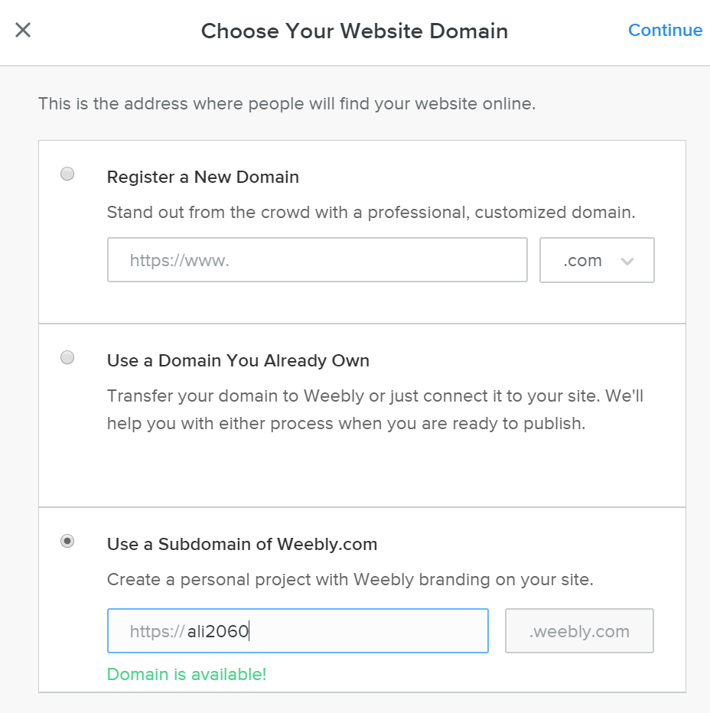
التسجيل بموقع weebly – اختيار العنوان
11
اضغط للانتقال للخطوة التالية
سيكون عنوان موقعي
ali2060.weebly.com
اللون الأخضر يعني أن الاسم الذي اخترته متوفر للحجز
أبو الحسن
Notes:
ali2060

Slide 51
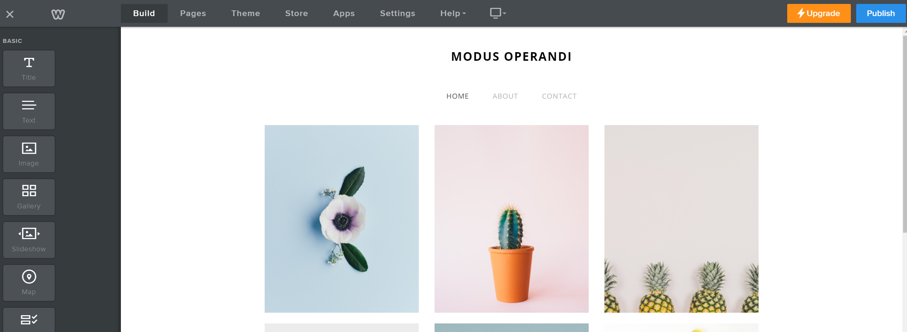
بدء العمل في موقع weebly
1
لإنهاء العمل في الموقع و العودة للصفحة الرئيسة
أين نحن الآن؟
أبو الحسن
Notes:
ali2060

Slide 52
بدء العمل في موقع weebly
2
عند كل مرة تقوم فيها بتحديث الموقع يجب أن تقوم بنشرها لتكون متاحة للزوار
أبو الحسن
فلنبدأ العمل
Notes:
ali2060

Slide 53
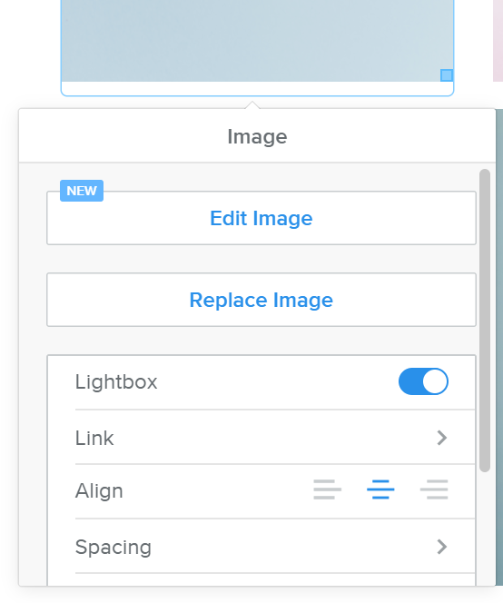
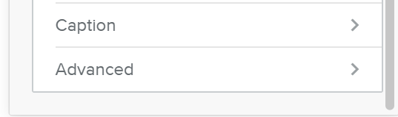
بدء العمل في موقع weebly
3
عند النقر على الصورة تظهر خياراتها
تحرير الصورة
استبدال الصورة
إطار الصورة
استخدام رابط
محاذاة الصورة
المسافات للصورة
أبو الحسن
عنوان الصورة
خيارات متقدمة
Notes:
ali2060

Slide 54
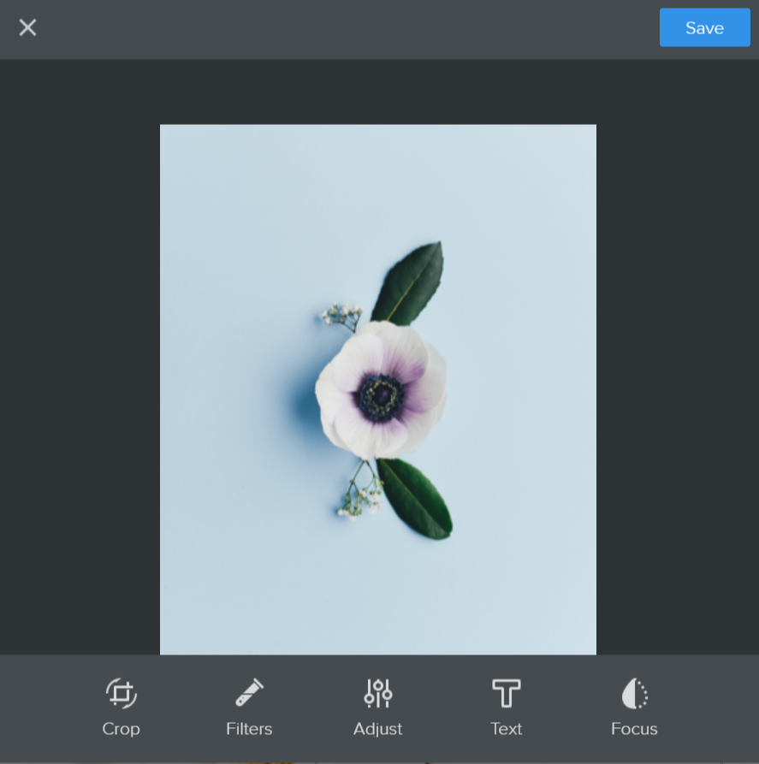
بدء العمل في موقع weebly
4
لحفظ التغييرات
أبو الحسن
Notes:
ali2060

Slide 55
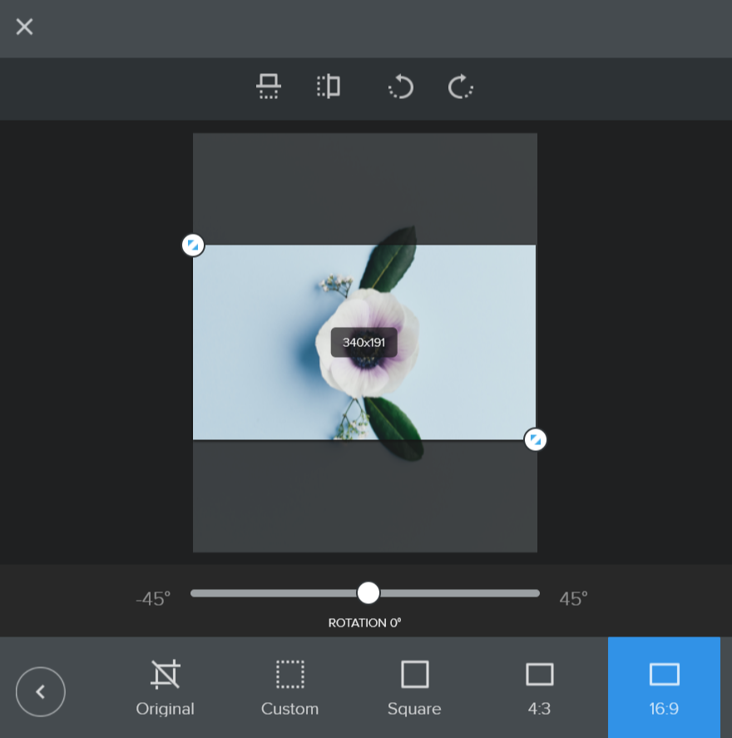
خيارات الصور Crop
خيارات Crop
أبو الحسن
العودة للحجم الأصلي
Notes:
ali2060

Slide 56
خيارات استبدال الصورة
تحميل من الكمبيوتر
البحث عن صورة
لتحميل صورة من الكمبيوتر
أبو الحسن
Notes:
ali2060

Slide 57
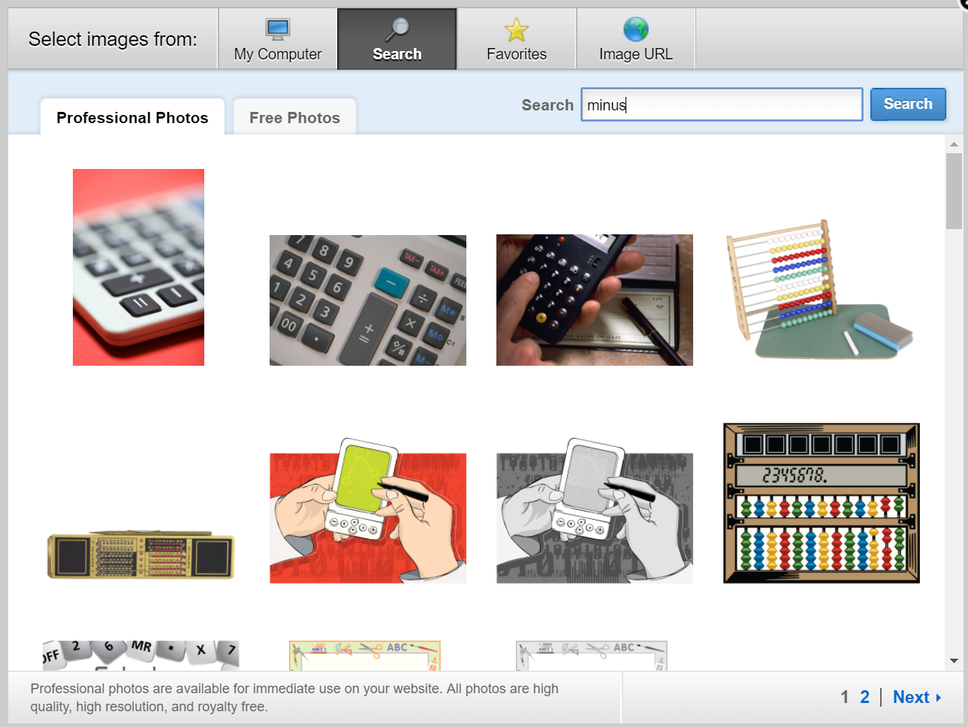
خيارات استبدال الصورة – البحث عن صورة
البحث عن صورة
صندوق البحث عن صورة
صور احترافية
صور مدفوعة
أبو الحسن
Notes:
ali2060

Slide 58
خيارات استبدال الصورة – البحث عن صورة
البحث عن صورة
صندوق البحث عن صورة
صور مجانية
يمكنك إضافتها لمفضلتك
اضغط لاستخدام هذه الصورة
أبو الحسن
Notes:
ali2060

Slide 59
خيارات استبدال الصورة – البحث عن صورة
مشاهدة صورك المفضلة للاختيار منها
لحذفها من المفضلة
أبو الحسن
Notes:
ali2060

Slide 60
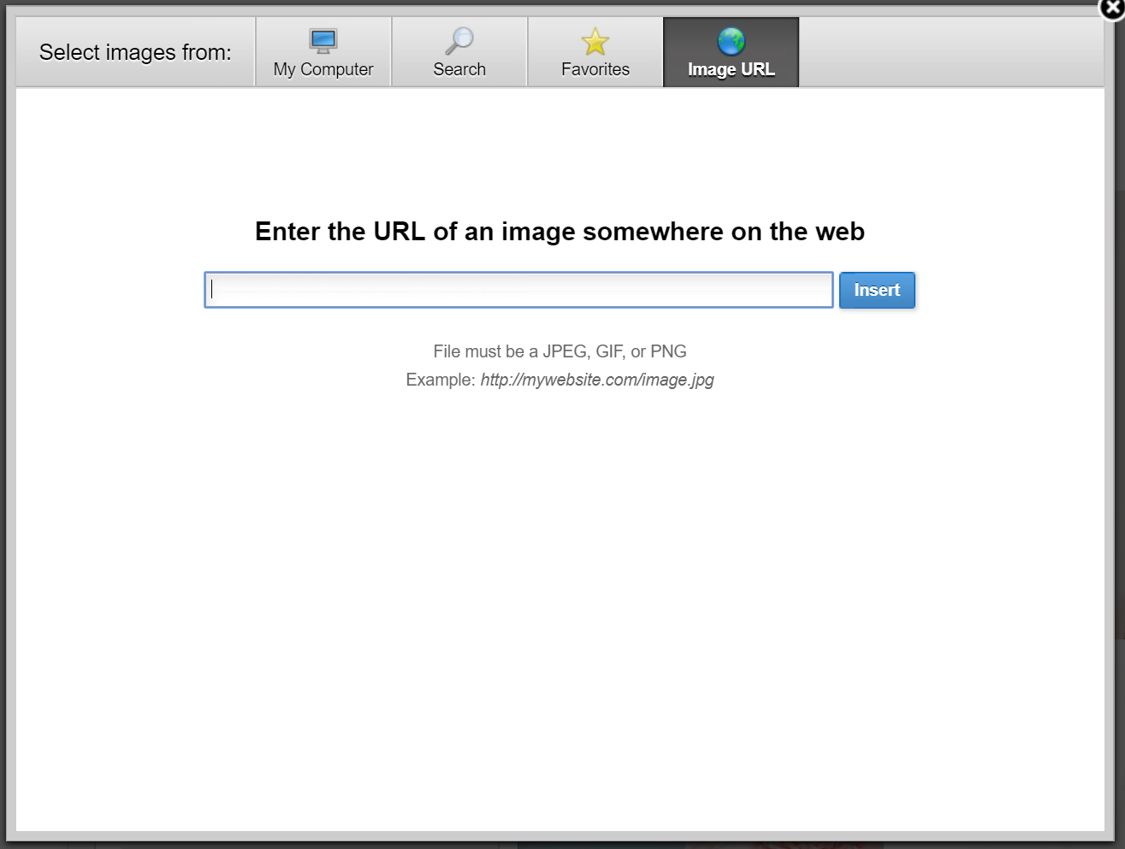
خيارات استبدال الصورة – البحث عن صورة
إضافة صورة بواسطة عنوانها
اضغط لإدراج الصورة
الصق عنوان الصورة
يوفر عليك الوقت بدلا من حفظ الصورة و رفعها للموقع
أبو الحسن
Notes:
ali2060

Slide 61
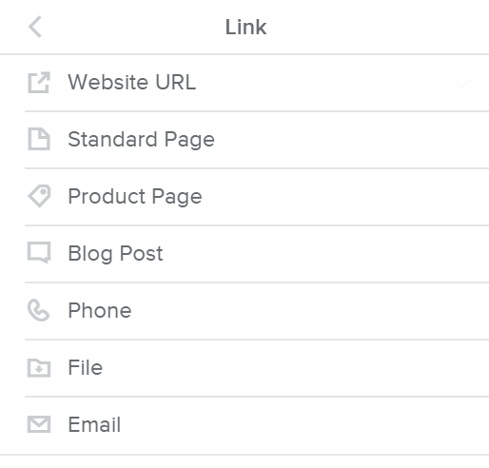
خيارات الصورة - الرابط
عند النقر على الصورة تظهر خياراتها
رابط لموقع
لأحد صفحاتك
صفحة منتج في متجرك
لمدونة
رقم هاتف
ملف
إيميل
أبو الحسن
جرب الآن كل هذه الخيارات
Notes:
ali2060

Slide 62
صفحات الموقع
إضافة صفحات جديدة
حذف صفحات موجودة
نسخ صفحة موجودة
أبو الحسن

Slide 63
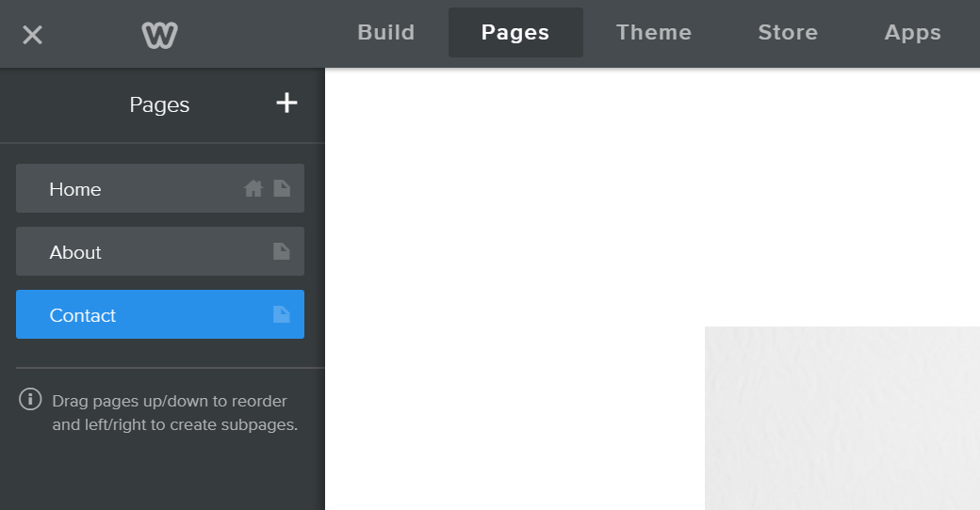
إضافة صفحات جديدة للموقع
1
تأكد أنك في تبويبة إدارة الصفحات
اضغط لإضافة صفحة جديدة
هذه قائمة بالصفحات الموجودة بموقعك
أبو الحسن
لتغيير ترتيب الصفحات اسحب و أفلت
Notes:
ali2060

Slide 64
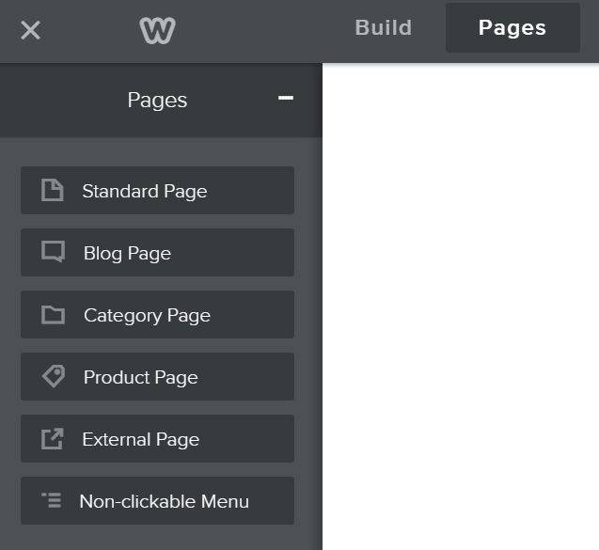
إضافة صفحات جديدة للموقع
2
اختر صفحة قياسية
قائمة بالصفحات التي يمكنك إضافتها
أبو الحسن
Notes:
ali2060

Slide 65
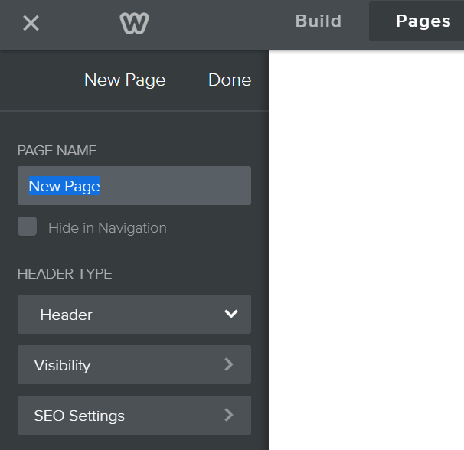
إضافة صفحات جديدة للموقع
3
اكتب اسماً للصفحة القياسية الجديدة
حدد هذا الخيار إذا كنت تريد إخفاء الصفحة
الترويسة (بترويسة أو بدون)
خيارات ظهور الصفحة للزوار
أبو الحسن
Notes:
ali2060

Slide 66
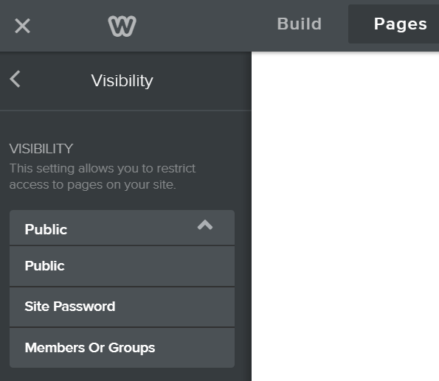
إضافة صفحات جديدة للموقع
4
خيارات ظهور الصفحة للزوار
عامة متاحة للجميع
محمية بكلمة مرور
مجموعات أو أعضاء محددين (خيار مدفوع)
أبو الحسن
Notes:
ali2060

Slide 67
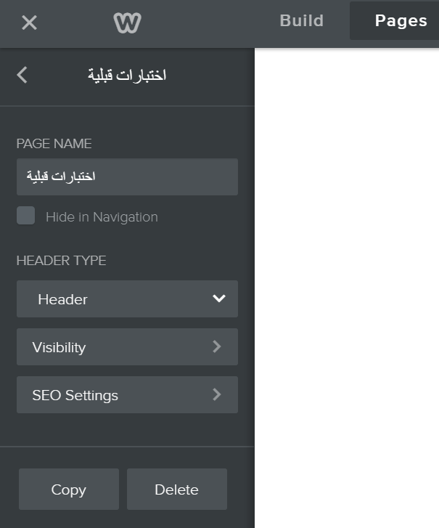
عمل نسخة من صفحة موجودة في الموقع
5
تأكد من تحديد الصفحة التي تريد نسخها
أبو الحسن
اضغط نسخ
Notes:
ali2060

Slide 68
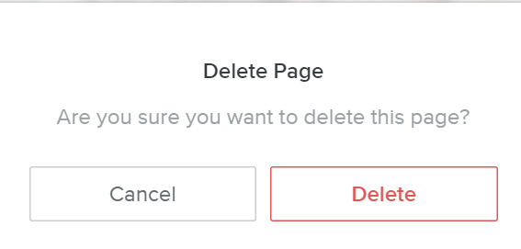
حذف صفحة موجودة في الموقع
6
تأكد من تحديد الصفحة التي تريد حذفها
أبو الحسن
اضغط حذف
Notes:
ali2060

Slide 69
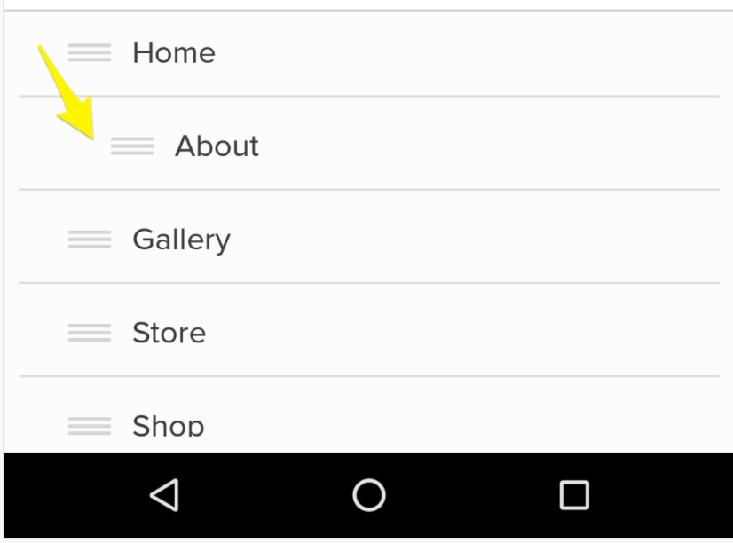
تغيير ترتيب الصفحات
لجعل صفحة ما فرعية عن صفحة ثانية يتم سحبها يمينا
أصبحت هذه الصفحة فرعية عن التي قبلها
لتحويل صفحة فرعية إلى أساسية يتم سحبها شمالا
أبو الحسن
Notes:
ali2060

Slide 70
أدوات التصميم في ويبلي
محتويات الصفحة
أبو الحسن

Slide 71
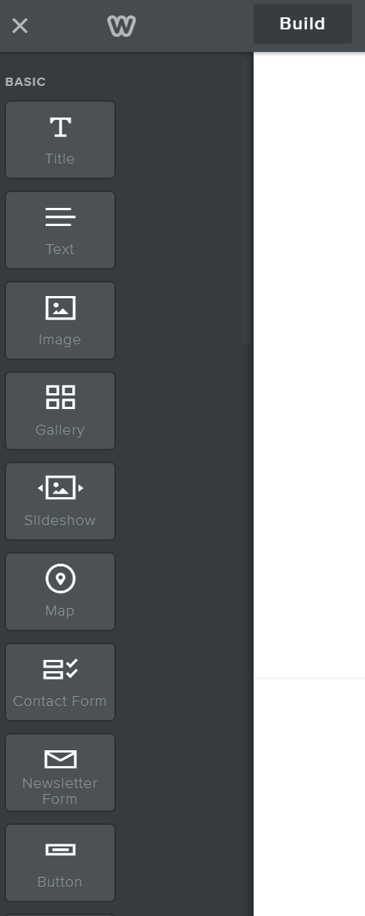
أدوات التصميم في ويبلي
إضافة عنوان
إضافة مربع نص
إضافة صورة
إضافة معرض صور
إضافة عرض صور
إضافة خريطة
إضافة جزء الاتصال
أبو الحسن
إضافة الانضمام لأخبار الموقع
Notes:
ali2060

Slide 72
أدوات التصميم في ويبلي
إضافة معرض صور
أبو الحسن
Notes:
ali2060

Slide 73
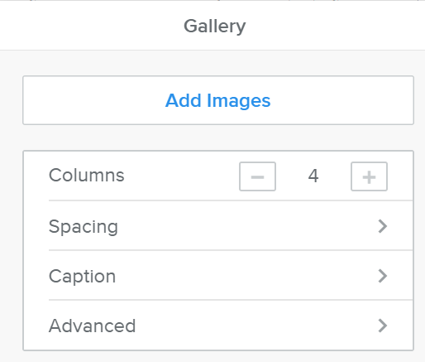
أدوات التصميم في ويبلي – معرض الصور
إضافة صور
تحديد عدد الأعمدة
تحديد المسافة
تحديد العنونة
خيارات متقدمة
أبو الحسن
إضافة معرض صور
Notes:
ali2060

Slide 74
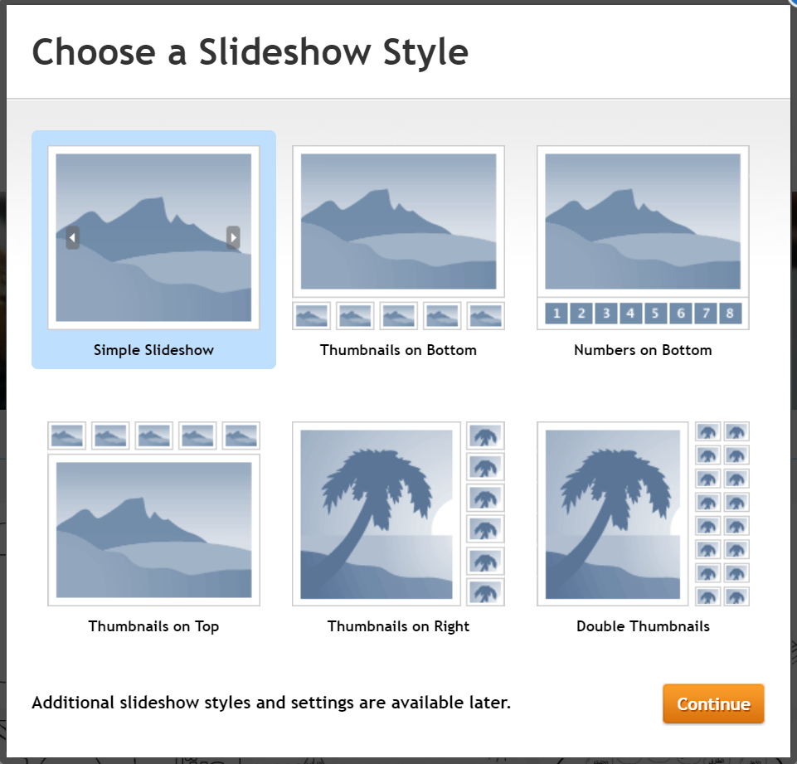
أدوات التصميم في ويبلي
1. حدد النمط
إضافة عرض صور
أبو الحسن
2. اختر متابعة
Notes:
ali2060

Slide 75
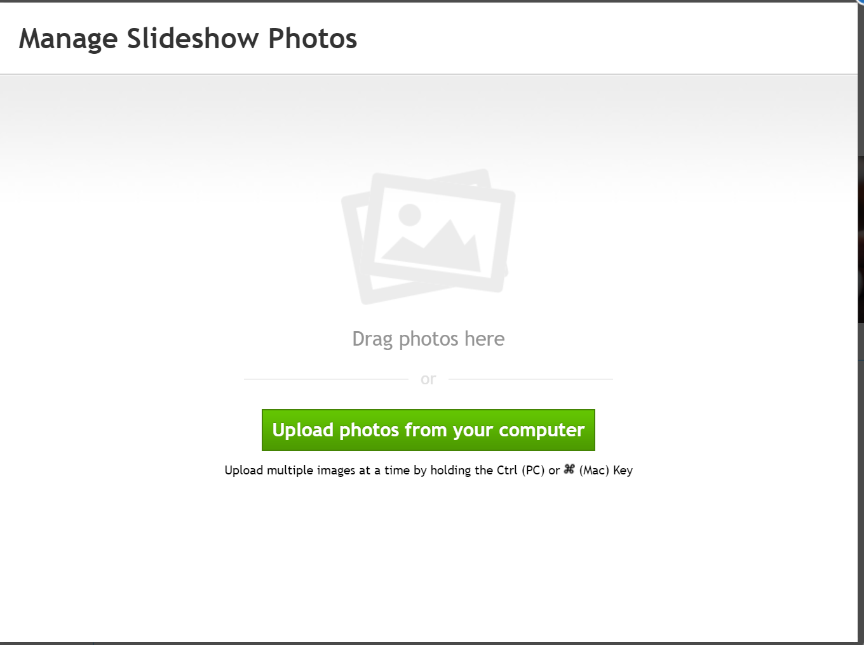
أدوات التصميم في ويبلي
حدد الصور
أبو الحسن
Notes:
ali2060

Slide 76
أدوات التصميم في ويبلي
لإضافة مزيد من الصور
خيارات الصورة
أبو الحسن
Notes:
ali2060

Slide 77
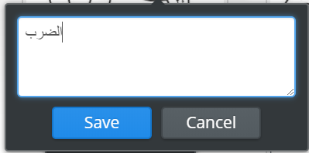
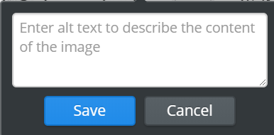
أدوات التصميم في ويبلي – خيارات الصورة في معرض الصور
وضع رابط
حذف الصور
عنونة الصورة
نص توضيحي
أبو الحسن
Notes:
ali2060

Slide 78
أدوات التصميم في ويبلي – خيارات الصورة في معرض الصور
رابط لموقع
لأحد صفحاتك
صفحة منتج في متجرك
لمدونة
رقم هاتف
ملف
إيميل
أبو الحسن
Notes:
ali2060

Slide 79
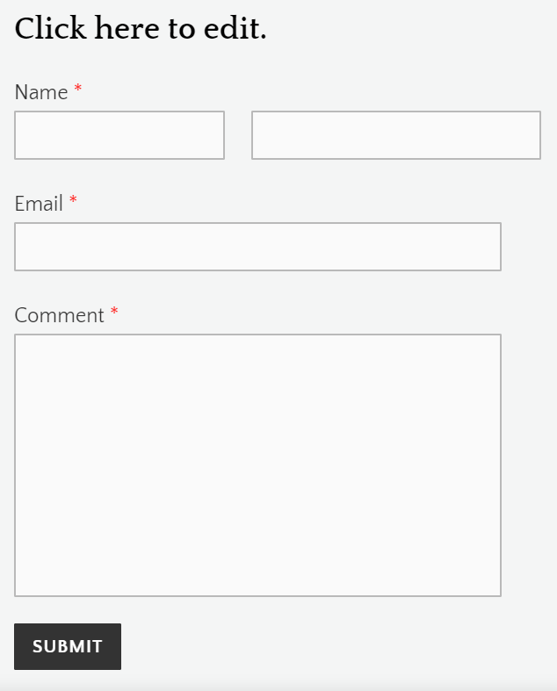
أدوات التصميم في ويبلي
إضافة جزء الاتصال
أبو الحسن
Notes:
ali2060

Slide 80
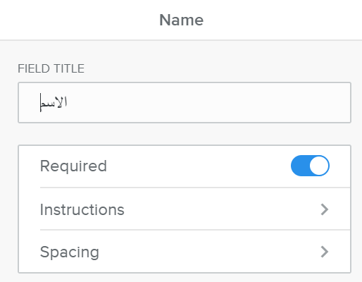
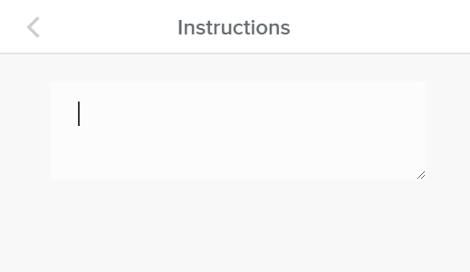
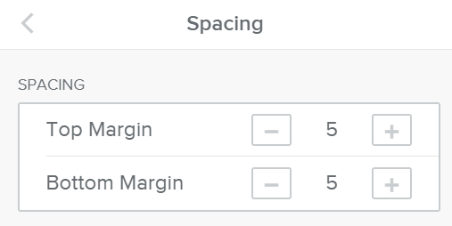
أدوات التصميم في ويبلي - جزء الاتصال
عنونة الحقول
تحديده كإلزامي
إضافة إرشادات
المسافة
أبو الحسن
Notes:
ali2060

Slide 81
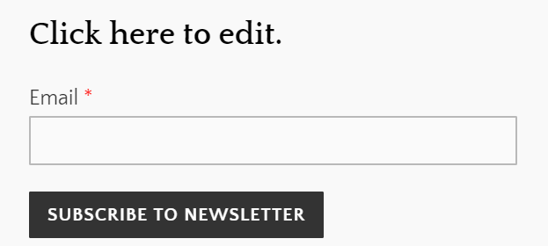
أدوات التصميم في ويبلي
أبو الحسن
إضافة الانضمام لأخبار الموقع (قائمة المراسلات)
Notes:
ali2060

Slide 82
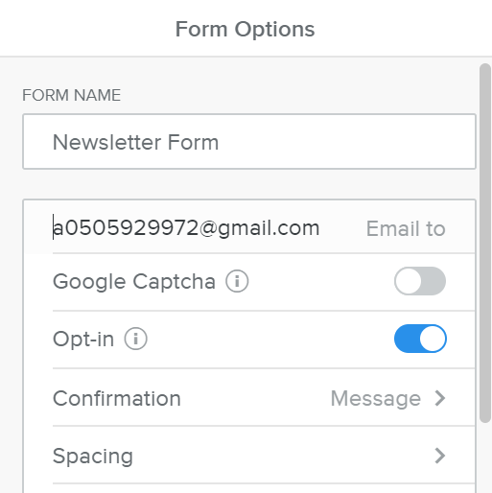
أدوات التصميم في ويبلي - قائمة المراسلات
أبو الحسن
Notes:
ali2060

Slide 83
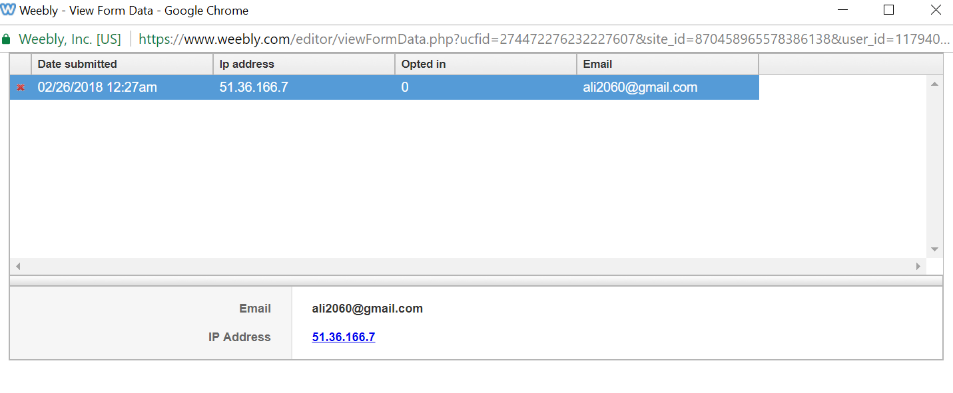
أدوات التصميم في ويبلي - قائمة المراسلات
هنا تظهر معلومات المسجلين
أبو الحسن
Notes:
ali2060

Slide 84
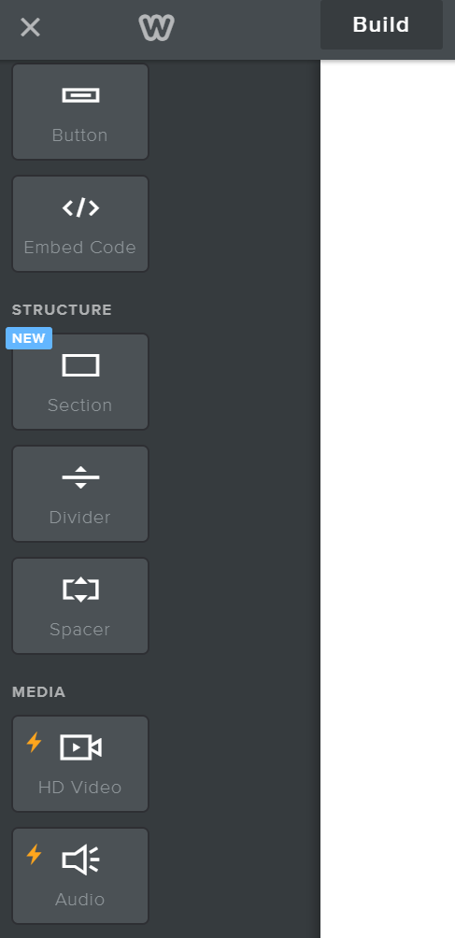
أدوات التصميم في ويبلي
إضافة زر
إضافة نص برمجي
إضافة قسم
إضافة عنصر فاصل
إضافة عنصر مساحة
إضافة فيديو عالي الدقة
أبو الحسن
إضافة صوت
Notes:
ali2060

Slide 85
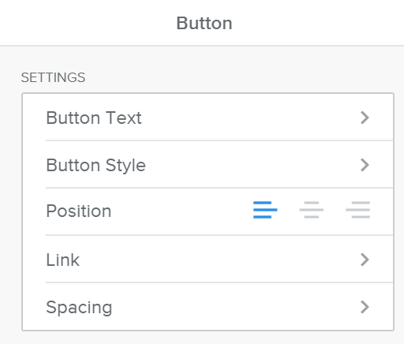
أدوات التصميم في ويبلي
خيارات إضافة زر
نص الزر
نمط الزر
موضع الزر
رابط الزر
المسافة للزر
أبو الحسن
Notes:
ali2060

Slide 86
أدوات التصميم في ويبلي
أبو الحسن
Notes:
ali2060

Slide 87
موقع المدرب/ علي بن حبيب الخلاص
مجتمع مايكروسوفت للحوسبة السحابية بالعربي
موقع معلمي مايكروسوفت بالعربي
دورة إعداد و إخراج الدروس الإلكترونية باستخدام كامتيجا ستوديو
دورة تصميم مواقع الإنترنت باستخدام ويبلي Weebly
دورة المنصة التعليمية إدمودو EDMODO
مكتبة الصور

Slide 88
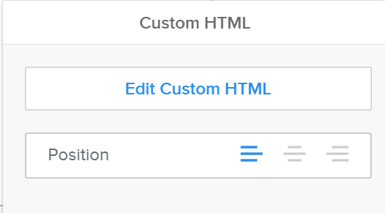
أدوات التصميم في ويبلي – الكود المضمَّن
إضافة نص برمجي
أبو الحسن
Notes:
ali2060

Slide 89
أدوات التصميم في ويبلي – الكود الضمَّن
لإضافة و تحرير نص برمجي
أبو الحسن
Notes:
ali2060

Slide 90
مثال لنص برمجي – فيديوهات يوتيوب
هذا هو الكود
يمكنك تحديد بداية تشغيل المقطع
عرض الفيديوهات المقترحة بعد الانتهاء من تشغيل المقطع
إظهار أزرار التحكم بتشغيل المقطع
إظهار عنوان المقطع
أبو الحسن
نسخ الكود للحافظة
Notes:
ali2060

Slide 91
أدوات التصميم في ويبلي – الكود الضمَّن
مثال لأهم النصوص المضمنة:
زر الموقع http://embed.ly/code
ضع عنوان الموقع الذي تريد تكوين نص برمجي لتضمينه في صفحتك
أبو الحسن
Notes:
ali2060

Slide 92
أدوات التصميم في ويبلي – الكود الضمَّن
مثال لأهم النصوص المضمنة:
زر الموقع http://calameo.com
أبو الحسن
Notes:
<div style="text-align:center;"><div style="margin:8px 0px 4px;"><a href="http://www.calameo.com/books/0003331634f12c9400954" target="_blank">ويبلي Weebly</a></div><iframe src="//v.calameo.com/?bkcode=0003331634f12c9400954&mode=mini" width="480" height="300" frameborder="0" scrolling="no" allowtransparency allowfullscreen style="margin:0 auto;"></iframe><div style="margin:4px 0px 8px;"><a href="http://www.calameo.com/" target="_blank">Read more publications on Calaméo</a></div></div>

Slide 93
مثال لنص برمجي – عداد الزوار
زر الموقع لاختيار عداد زوار مجاني
https://www.freevisitorcounters.com/
اختر العداد المطلوب
أبو الحسن
اختر اللون
Notes:
ali2060

Slide 94
مثال لنص برمجي – عداد الزوار
زر الموقع لاختيار عداد زوار مجاني
https://www.freevisitorcounters.com/
اضغط لنسخ الكود البرمجي
أغلق النافذة
أبو الحسن
Notes:
ali2060

Slide 95
مثال لنص برمجي – عرض الوقت
زر الموقع لاختيار ساعة مناسبة
https://www.timeanddate.com/clocks/free.html
أبو الحسن
انسخ الكود البرمجي
Notes:
ali2060

Slide 96
مثال لنص برمجي – عرض الوقت
زر الموقع لاختيار ساعة مناسبة
https://www.zeitverschiebung.net/en/clock-widget
أبو الحسن
انسخ الكود البرمجي
Notes:
ali2060

Slide 97
مثال لنص برمجي – عرض الطقس
زر الموقع لاختيار طريقة العرض المناسبة
https://www.accuweather.com/en/free-weather-widgets/current
أبو الحسن
Notes:
ali2060

Slide 98
أدوات التصميم في ويبلي
قسم معرض صور
إضافة قسم
قسم التعريف بفريق العمل
قسم مميز
قسم قائمة
قسم الاتصال
أبو الحسن
جرب استخدام جميع هذه الأنواع
Notes:
ali2060

Slide 99
أدوات التصميم في ويبلي
إضافة عنصر فاصل
أبو الحسن
Notes:
ali2060

Slide 100
أدوات التصميم في ويبلي
إضافة عنصر مساحة فارغة
أبو الحسن
Notes:
ali2060

Slide 101
أدوات التصميم في ويبلي
إضافة فيديو عالي الدقة
أبو الحسن
Notes:
ali2060

Slide 102
أدوات التصميم في ويبلي
أبو الحسن
إضافة صوت
Notes:
ali2060

Slide 103
أدوات التصميم في ويبلي - إضافة صندوق بحث
أبو الحسن
إضافة صندوق بحث
Notes:
ali2060

Slide 104
أدوات التصميم في ويبلي
إضافة وثيقة (حد أقصى 10 ميجابايت)
إضافة فيديو من يوتيوب
إضافة فلاش
إضافة ملف
إضافة منتجات
إضافة فئة منتجات
أبو الحسن
إضافة صندوق بحث
Notes:
ali2060

Slide 105
أدوات التصميم في ويبلي
إضافة وثيقة، جميع الملفات سيتم حفظها على موقع
https://www.scribd.com/upload-document
أبو الحسن
Notes:
ali2060

Slide 106
ما هو موقع Scripd
https://www.scribd.com/upload-document
أبو الحسن
Notes:
ali2060

Slide 107
أدوات التصميم في ويبلي
إضافة فيديو من يوتيوب
أبو الحسن
Notes:
ali2060

Slide 108
أدوات التصميم في ويبلي
إضافة ملف فلاش
أبو الحسن
Notes:
ali2060

Slide 109
أدوات التصميم في ويبلي
إضافة ملف
أبو الحسن
Notes:
ali2060

Slide 110
أدوات التصميم في ويبلي
إضافة منتجات
إضافة فئة منتجات
أبو الحسن
إضافة صندوق بحث
Notes:
ali2060

Slide 111
أدوات التصميم في ويبلي
إضافة اقتباس: إذا كان لديك نص مقتبس يزيد عن 100 كلمة فيفضل استخدام هذا العنصر لتمييزه
أبو الحسن
Notes:
ali2060

Slide 112
أدوات التصميم في ويبلي
إضافة أيقونات مواقع التواصل الاجتماعي
أبو الحسن
Notes:
ali2060

Slide 113
أدوات التصميم في ويبلي
إضافة أيقونات مواقع التواصل الاجتماعي
أبو الحسن
Notes:
ali2060

Slide 114
أدوات التصميم في ويبلي
إضافة أيقونات مواقع التواصل الاجتماعي
أبو الحسن
Notes:
Flickr - almost certainly the best online photo management and sharing application in the world - has two main goals:
1. We want to help people make their photos available to the people who matter to them.
2. We want to enable new ways of organizing photos and video.

Slide 115
أدوات التصميم في ويبلي
إضافة أيقونات مواقع التواصل الاجتماعي
أبو الحسن

Slide 116
أيقونات مواقع التواصل الاجتماعي
ما هو موقع Pinterest ?
بنترست Pinterest، شبكة اجتماعية لنشر الصور أطلق سنة 2010، لمشاركة وتبادل المحتوي المميز علي الأنترنت علي هيئة صور وفيديوهات.
الفكرة أن المستخدم عندما يملك حساب علي Pinterest يكون لديه لوحة لتعليق الاشياء التي يحبها علي الانترنت علي هيئة صور أي يمكن مشاركة الروابط والنصوص ولكن كصور علي الموقع عند الضغط عليها يتم الذهاب للرابط , كما يمكن مشاركة الفيديوهات , ويمكن للمستخدم متابعة المستخدمين الاخرين لرؤية ما يقوموا بتعليقه علي لوحتهم “مشاركته من خلال حساباتهم ” ويمكن ايضاً ان يقوم المستخدم بعمل تعليق علي مشاركة اعجبته او اعمل اعجاب او اعادة مشاركتها “Ripin” مثل اعادة التغريد في تويتر او اعادة التدوين في تمبلر, Pinterest حقق نجاحاً كبيراً في الفترة الماضية وهناك شائعات عديدة تتحدث عن محاولة جوجل وشركات اخري شراء الموقع بمبلغ ضخم جداً, Pinterest كان أسرع موقع اجتماعي يصل الى 10 مليون زائر فريد شهريا وينمو بشكل سريع جداً,كما اصبح ثالث اكثر المواقع الاجتماعية شعبية في امريكا
أبو الحسن
Notes:
المصدر: http://tech-echo.com/2012/04/pinterest/

Slide 117
أيقونات مواقع التواصل الاجتماعي
ما هو موقع Tumblr ?
تمبلر Tumblr منصة تدوين اجتماعي تسمح لمستخدميها بالتدوين على شكل نص أو صورة أو ملفات فيديو أو روابط أو أقوال أو محادثة أو حتى ملفات صوتيّة، يستطيع المستخدمين في تمبلر متابعة باقي المستخدمين فتظهر تحديثاتهم على حساباتهم الخاصة. كما يستطيعون تفضيل أو إعادة إرسال التحديثات في الموقع ... (ويكيبيديا)
أبو الحسن

Slide 118
أيقونات مواقع التواصل الاجتماعي
ما هو موقع Vimeo ?
فيميو هو موقع يتيح للمستخدم رفع ملفات الفيديو ومشاركتها أو حتى استخدامها في مواقع الاتصال الاجتماعية، تم تأسيس الموقع في نوفمبر 2004 عن طريق زاك كلاين وجيك لودويك. (ويكيبيديا)
أبو الحسن
Notes:
المصدر: http://tech-echo.com/2012/04/pinterest/

Slide 119
أيقونات مواقع التواصل الاجتماعي
ما هو موقع Dribbble ?
Dribbble is a place to show and tell, promote, discover, and explore design.
أبو الحسن
Notes:
المصدر: http://tech-echo.com/2012/04/pinterest/

Slide 120
أدوات التصميم في ويبلي
أبو الحسن
إضافة قسم الواجبات

Slide 121
أدوات التصميم في ويبلي
إضافة موقع
أبو الحسن

Slide 122
أدوات التصميم في ويبلي
إضافة اقتباس
إضافة أيقونات مواقع التواصل الاجتماعي
إضافة صندوق بحث
إضافة استطلاع للرأي
إضافة برنامج دعايات قوقل التجارية
قسم التطبيقات المضافة
أبو الحسن
Notes:
ali2060

Slide 123
اليوم الثاني من الفترة التدريبية
25 دقيقة
مراجعة سريعة
أبو الحسن

Slide 124
محتويات الدورة
فتح الموقع لاستكمال العمل
1
إضافة موقع جديد للحساب
2
حذف موقع
3
تغيير معلومات الحساب
4
0
5

Slide 125
فتح الموقع لاستكمال العمل
1
اضغط هنا للوصول لكل مواقعك
اضغط هنا للبدء بتحرير الموقع
اضغط هنا للوصول لكل مواقعك

Slide 126
فتح الموقع لاستكمال العمل
1
يمكن أن يكون لدى حتى 10 مواقع في نفس الحساب
اضغط هنا للوصول لكل مواقعك
اضغط هنا لإضافة موقع جديد
هذه قائمة بمواقعك

Slide 127
إضافة موقع جديد للحساب
2
اضغط هنا للوصول لكل مواقعك
اضغط هنا لعمل نسخة مطابقة لموقعك
عمل نسخة مطابقة للموقع
حذف الموقع ... لا يمكن التراجع إلا بالاتصال بالدعم الفني

Slide 128
محتويات لا يمكن التراجع عن حذفها
ere's a quick rundown of what we can not restore for you:
Blog posts or drafts that were deleted
Sections deleted from a page.
Contact Form entries that were deleted
Uploaded images or files that were deleted
Products or categories deleted from the Store
Custom themes that have been deleted from the Themes tab
Files/images deleted from the assets area of the code editor
Elements deleted from a page
Members and Member Groups deleted from Settings > Members
Apps from the App Center that you removed via Settings > My Apps (you can just re-add them from the App Center, though)
محتويات لا يمكن التراجع عن حذفها و لا يمكن لفريق الدعم الفني المساعدة في استرجاعها أيضاً:
كتابات صفحات المدونة.
نموذج التواصل.
الملفات و الصور بعد حذفها من الصفحة.
منتج تم حذفه من المتجر.
سمة مخصصة تم حذفها.
عنصر من صفحة.
التطبيقات المضافة.

Slide 129
نقل عنصر من صفحة
2
اضغط على السهم
حدد فيما لو أردت نسخ أو نقل العنصر
حدد الوجهة

Slide 130
نقل عنصر من صفحة
2
اضغط على السهم
حدد نسخ العنصر Copy
للنسخ في نفس هذه الصفحة
حدد الصفحة الوجهة

Slide 131
حذف الحساب بالكامل – حساب تعليمي
2
حدد نسخ العنصر Copy
اضغط على السهم
للنسخ في نفس هذه الصفحة
حدد الصفحة الوجهة

Slide 132
حذف الحساب بالكامل – حساب عام
2

Slide 133
حذف الحساب بالكامل – حساب عام
2

Slide 134
ويبلي الخاص بالتعليم
25 دقيقة
فصول
أبو الحسن

Slide 135
ويبلي الخاص بالتعليم
أبو الحسن
Notes:
ali2060

Slide 136
ويبلي الخاص بالتعليم
أبو الحسن
Notes:
ali2060

Slide 137
ويبلي الخاص بالتعليم
أبو الحسن
Notes:
ali2060

Slide 138
ويبلي الخاص بالتعليم
أبو الحسن
Notes:
ali2060

Slide 139
ويبلي الخاص بالتعليم
25 دقيقة
أبو الحسن

Slide 140
ويبلي الخاص بالتعليم - إضافة الطلاب
أبو الحسن
https://students.weebly.com/

Slide 141
ويبلي الخاص بالتعليم – G SUITE
https://gsuite.google.com
أبو الحسن

Slide 142
ويبلي الخاص بالتعليم – G SUITE
أبو الحسن
https://gsuite.google.com

Slide 143
ويبلي الخاص بالتعليم – دخول الطلاب
أبو الحسن
https://students.weebly.com/

Slide 144
ويبلي الخاص بالتعليم - إضافة الطلاب
أبو الحسن
https://students.weebly.com/

Slide 145
مسح حسابك في ويبلي بصورة نهائية
0
أبو الحسن

Slide 146
ويبلي الخاص بالتعليم - إضافة الطلاب
أبو الحسن

Slide 147
ويبلي الخاص بالتعليم - إضافة الطلاب
أبو الحسن

Slide 148
مركز تطبيقات ويبلي
0
أبو الحسن

Slide 149
تطبيقات ويبلي
تطبيقات مجانية مقدمة من شركة ويبلي مباشرة
https://www.weebly.com/app-center/collections/made-by-weebly
أبو الحسن
Notes:
https://www.weebly.com/app-center/collections/made-by-weebly

Slide 150
تطبيقات ويبلي
تطبيقات مجانية و مدفوعة من مصادر أخرى
أبو الحسن
https://www.weebly.com/app-center/category/all/free
Notes:
https://www.weebly.com/app-center/category/all/free

Slide 151
تطبيقات ويبلي
تطبيقات مجانية و مدفوعة من مصادر أخرى
أبو الحسن
This user_id does not have permission to install this app
Notes:
It looks like the account you're using at the moment is an Education account, which wouldn't be able to use the App Center at present. Was this site on another account?

